Slide 1
Технология Shiny
Елена Ставровская

Slide 2
Shiny
Позволяет делать интерактивные приложения
Объединяет возможности R с web технологиями

Slide 3
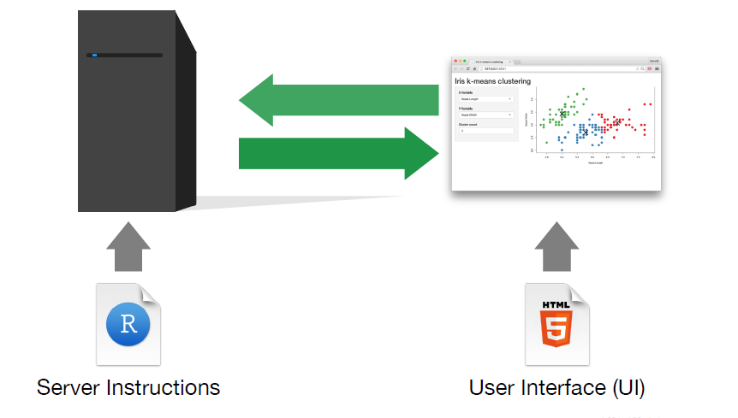
Архитектура
Клиентская часть (ui)
Серверная часть (server)

Slide 4
Установка пакета
Install.packages(“shiny”)

Slide 5
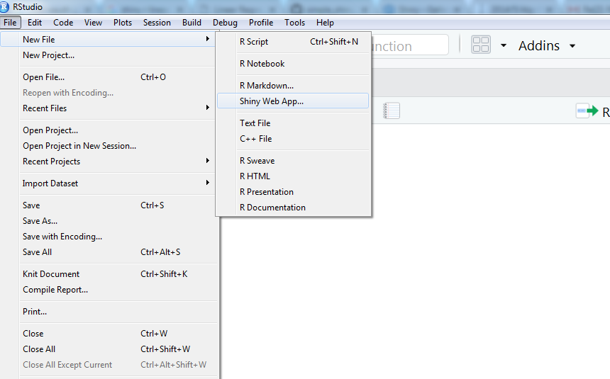
Создание проекта в RStudio

Slide 6
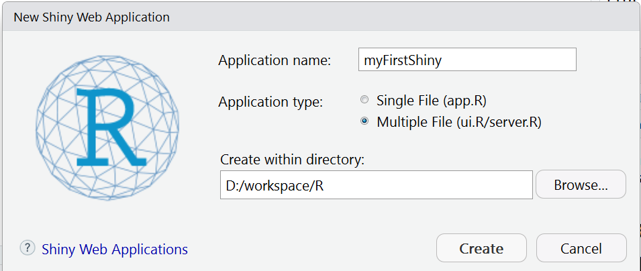
Создание проекта в RStudio

Slide 7
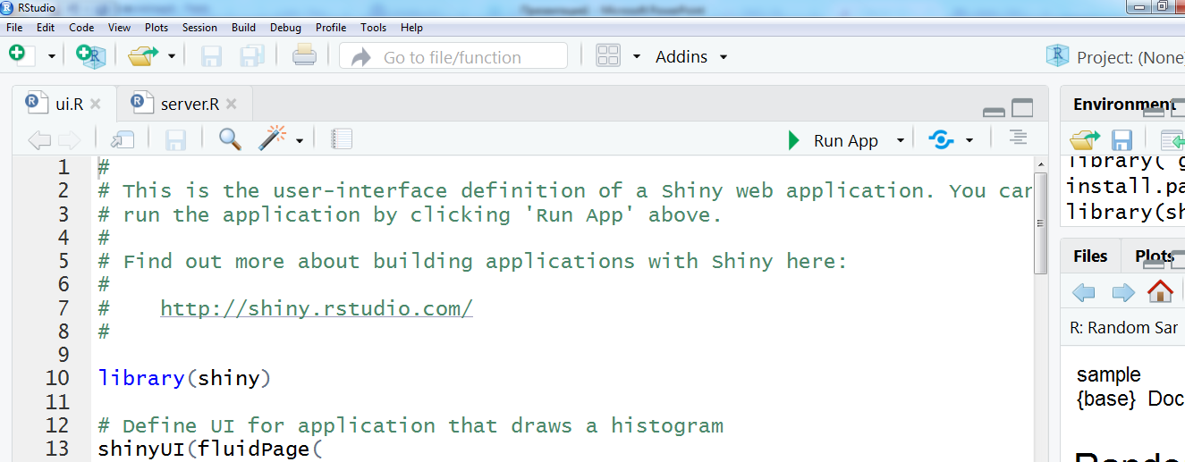
Запуск

Slide 8
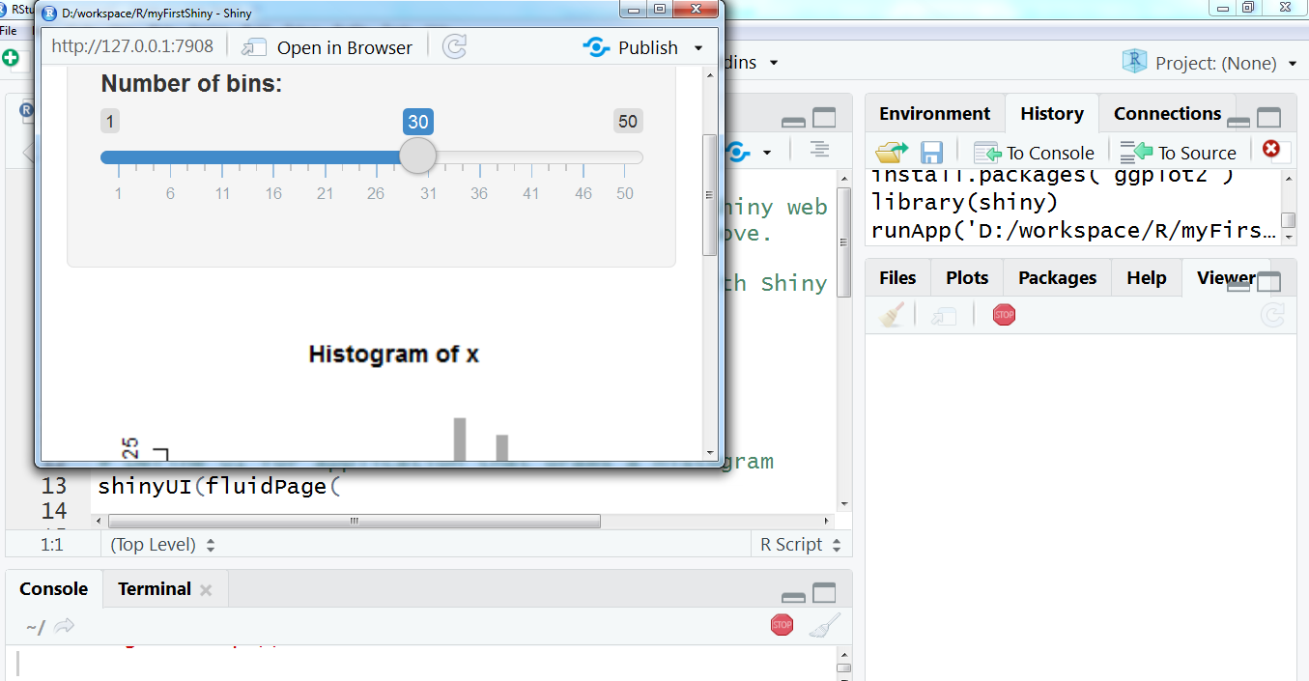
Остановка

Slide 9
Интерфейс (ui)
Input
output

Slide 10
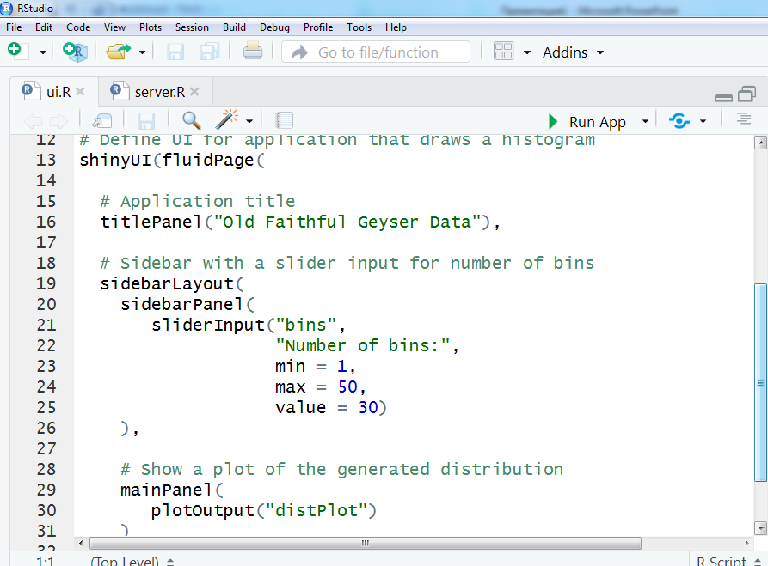
Интерфейс (ui)
Функция отображения страницы
Элементы через запятую

Slide 11
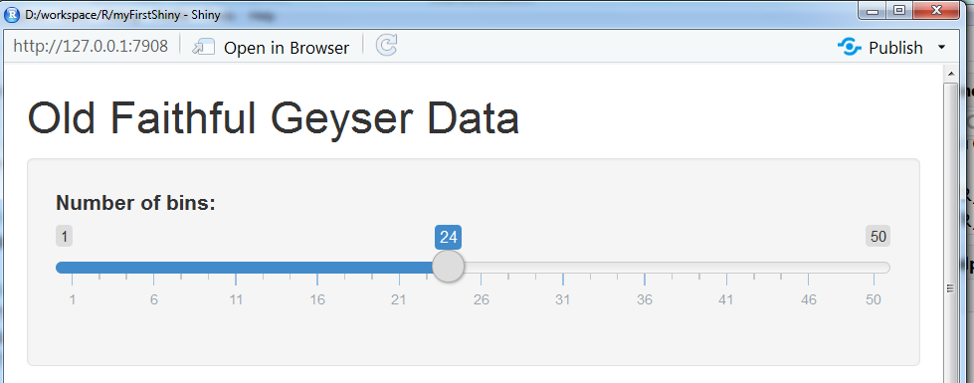
input
Элемент ввода (слайдер)
Имя переменной

Slide 12
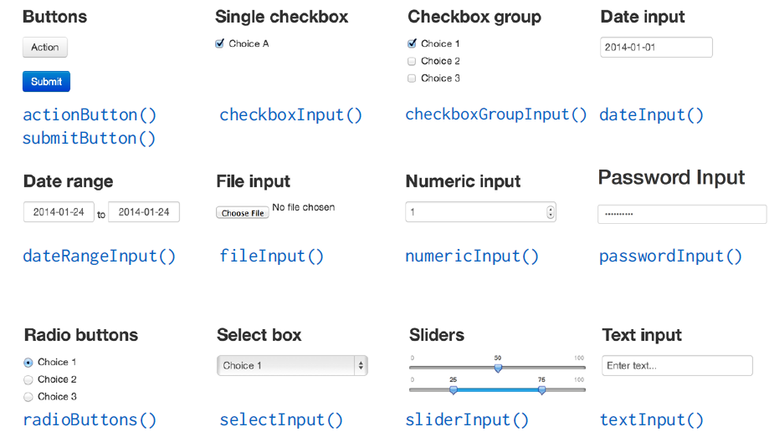
input

Slide 13
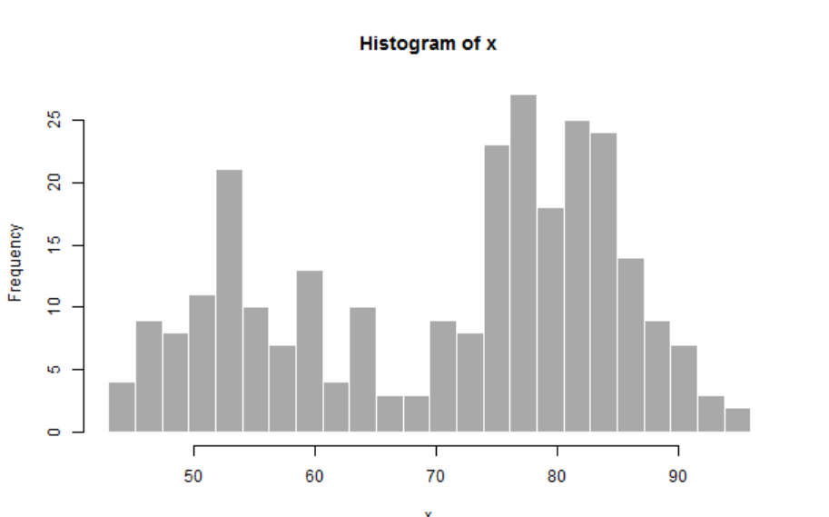
Output
Элемент вывода (график)
Имя переменной

Slide 14
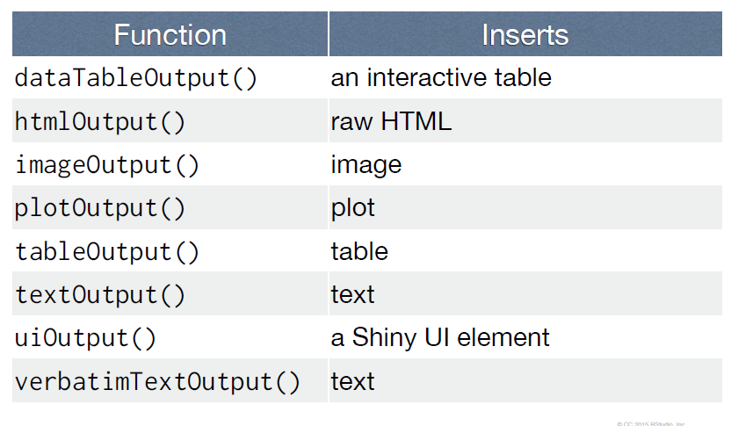
Output

Slide 15
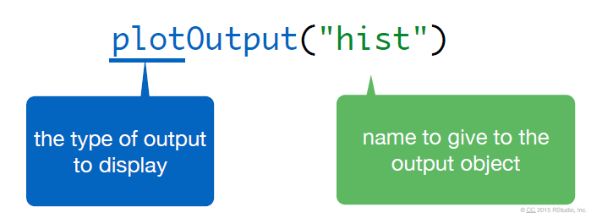
Output

Slide 16
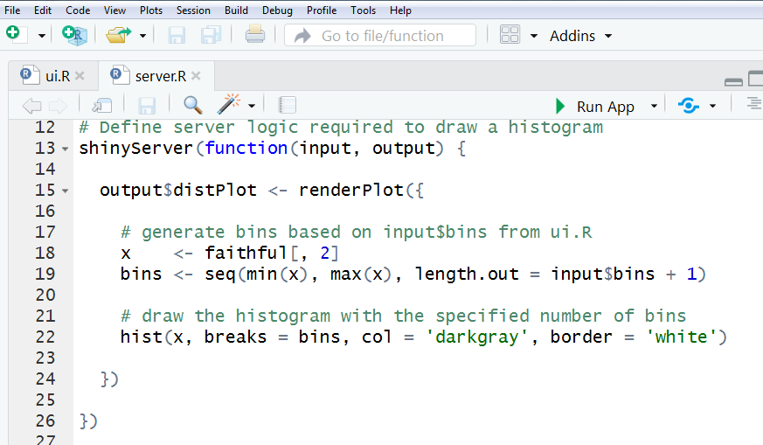
Server
Функция, которая задает взаимодействие интерфейса и сервера
Переменная ввода
Переменная вывода

Slide 17
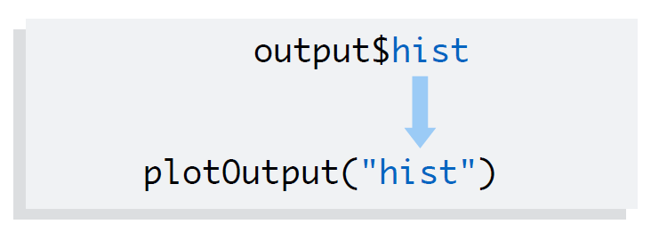
Server
server
ui

Slide 18
Server
Все переменные вывода заворачиваются в специальные объекты

Slide 19
Server

Slide 20
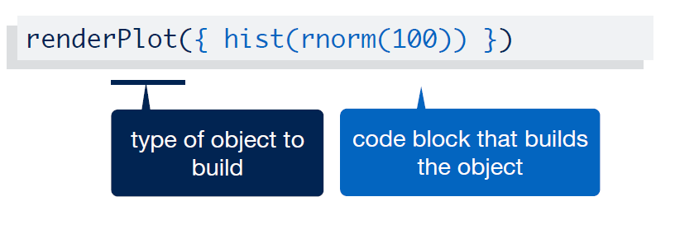
Server

Slide 21
Server

Slide 22
Ссылки
https://shiny.rstudio.com/
Галереи:
https://shiny.rstudio.com/gallery/
https://plot.ly/r/shiny-gallery/
https://www.showmeshiny.com/

Slide 23
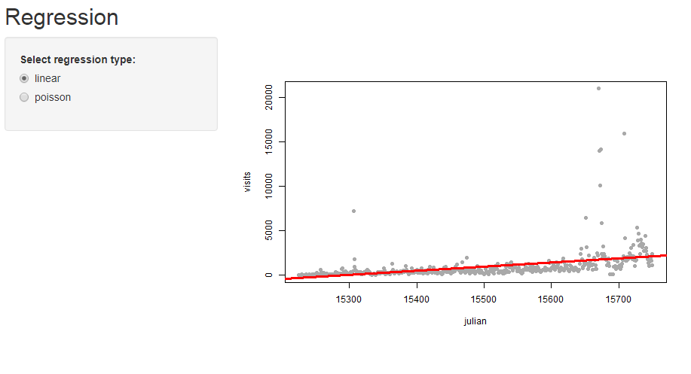
Задание
Загрузите датасет gaData.rda из туториала занятия 9. Сделайте интерфейс, который содержит radioButtons для выбора типа регрессии (линейная или пуассонова) и рисует соответствующий график.

